Slide 1
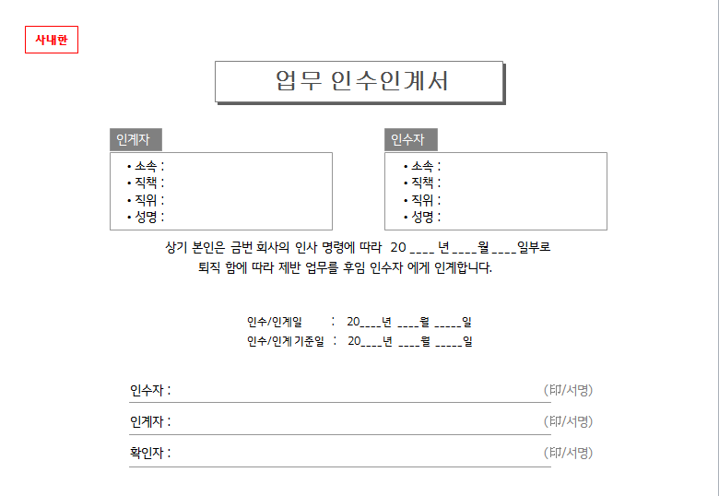
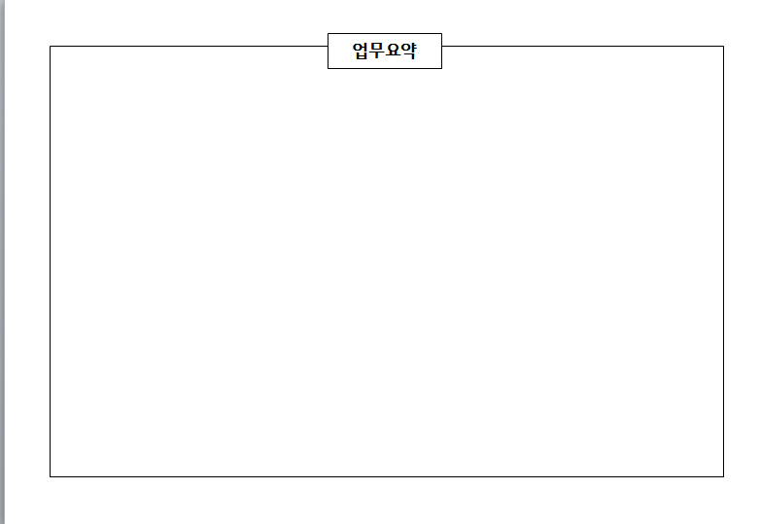

업무 인수인계 품의 Guide
★ 인수인계 품의 작성 방법
- 인수인계서 작성 후 Sign 완료 된 인수인계서를 유첨하여 품의 진행 합니다.
- EP품의로 진행하며, 품의 결재 라인은 인계자 품의상신 > 업무 인수 인계 받는 인수자 전원 합의 > 팀장 전결
직속 HR부서 담당자를 수신처로 넣어 줍니다.
(HR담당자_ 직속: 제수린 사원, 광학: 황신영 책임, 기판: 최현철 책임, 전장/전자: 나우현 책임,
CTO: 여민구 선임)
(1Page)
업무 인수인계 Sign 本
(2Page)
진행 업무 요약
(3Page)
사무인수인계서(구체적)
※ 앞장의 인수인계일은 인수인계하신 날짜
인수인계인계일은 해당 일을 완전히 인수자에게
위임하는 시점을 적어주시면 됩니다.
인수인계는 퇴직예정자의 신의성실의원칙에 따라 성실하게 이행 해주셔야 하는 마지막 의무 중 하나입니다.
반드시 인수인계는 정확하고 끝까지 완수하시어 유종의 미를 거두어주세요.
※ 인계인: 퇴직예정자
인수인: 해당 업무를 인수받을 사람
입회인: 인수인계 종료 후 부서장이
최종 확인 후 입회인 란 에 사인

Slide 2
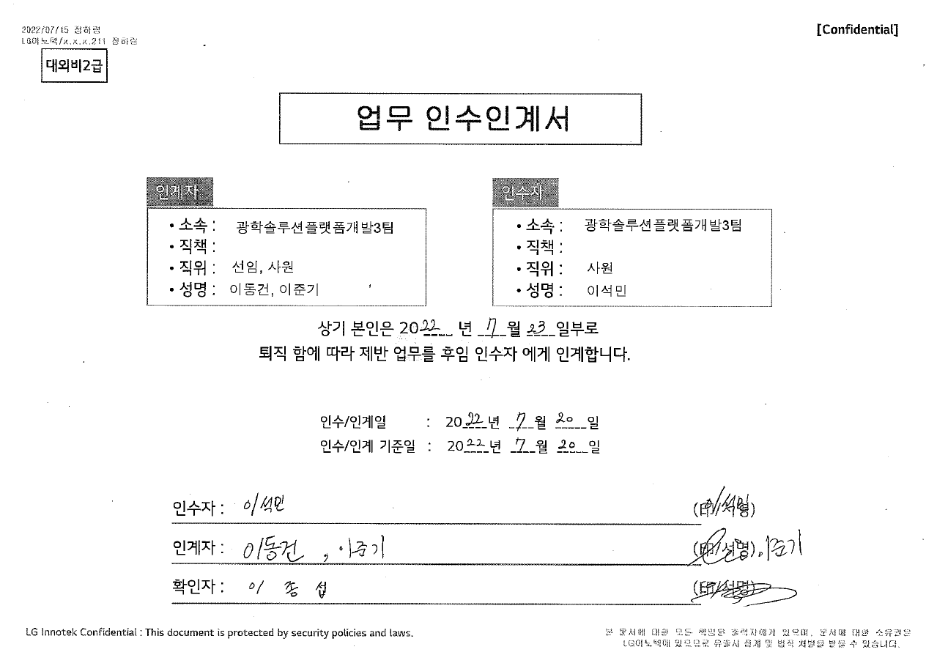

Slide 3
업무 인수인계서
광학솔루션플랫폼개발3팀
광학솔루션플랫폼개발3팀
선임, 사원
사원
이동건, 이준기
이석민

Slide 4
대외비2급
업무요약
S-LiDAR Calibration TEST 장비 구축 및 Calibration 알고리즘 분석
* Geo and Z Calibration 장비 컨셉 도출 및 개발 계획 (첨부)
* 그 외 참고자료 Teams 경로: Analysis Part > 개인폴더 > 이석민 > 인수인계 > 1. S-LiDAR Calibration

Slide 5
S-LiDAR 모듈 개발 일정
플3일정 :
7월초 CP심의
7월31일 특허공유회
광학부품 발주 변경 (5월말 → 6월말) 공용제품 사용 및 Filter 재검토
모비스 일정 : 17일 노상무님 보고, 6월21일 CTO 과제발의 (~23.8)
Rx Lens T0 입고 : 6월8일 (26ea), 7월15일 T1
TRx 보드 입고 : A0 전자부, 7월 2주
Demo 제출 : 8월중순 입고 → A0 전자부, 하우징 + A1 Mainboard (11월15일)
현재
인원 | 22.1 |  |  |  | 22.2 |  |  |  | 22.3 |  |  |  | 22.4 |  |  |  | 22.5 |  |  |  | 22.6 |  |  |  | 22.7 |  |  |  | 22.8 |  |  |  | 22.9 |  |  |  | 22.10 |  |  |  | 22.11 |  |  |  | 22.12
과제
광학
기구
회로
공정
Cal. w/CTO
AA
기타
CP
PP
DR
발주 (Lens, Diffuser, Colli.lens)
입고
DR
발주(TEC, 부품등등)
입고
DR
발주 (Tx,Rx,Main board)
입고
조립
Cal./Val.
Point Cloud, RGB+D (TBD)
컨셉논의 (Geo, Z)
장비 발주
장비 입고
알고리즘 내재화
컨셉논의 (Dark, P2P, TDC), EVK 분석
장비 발주
장비 입고
컨셉논의
AA 장비발주 (Onestone, 퓨런티어)
AA 장비입고
범용 AA 장비검토시작
23년 상반기
특허분석
BM
시뮬레이션 1차
시뮬레이션 2차

Slide 6
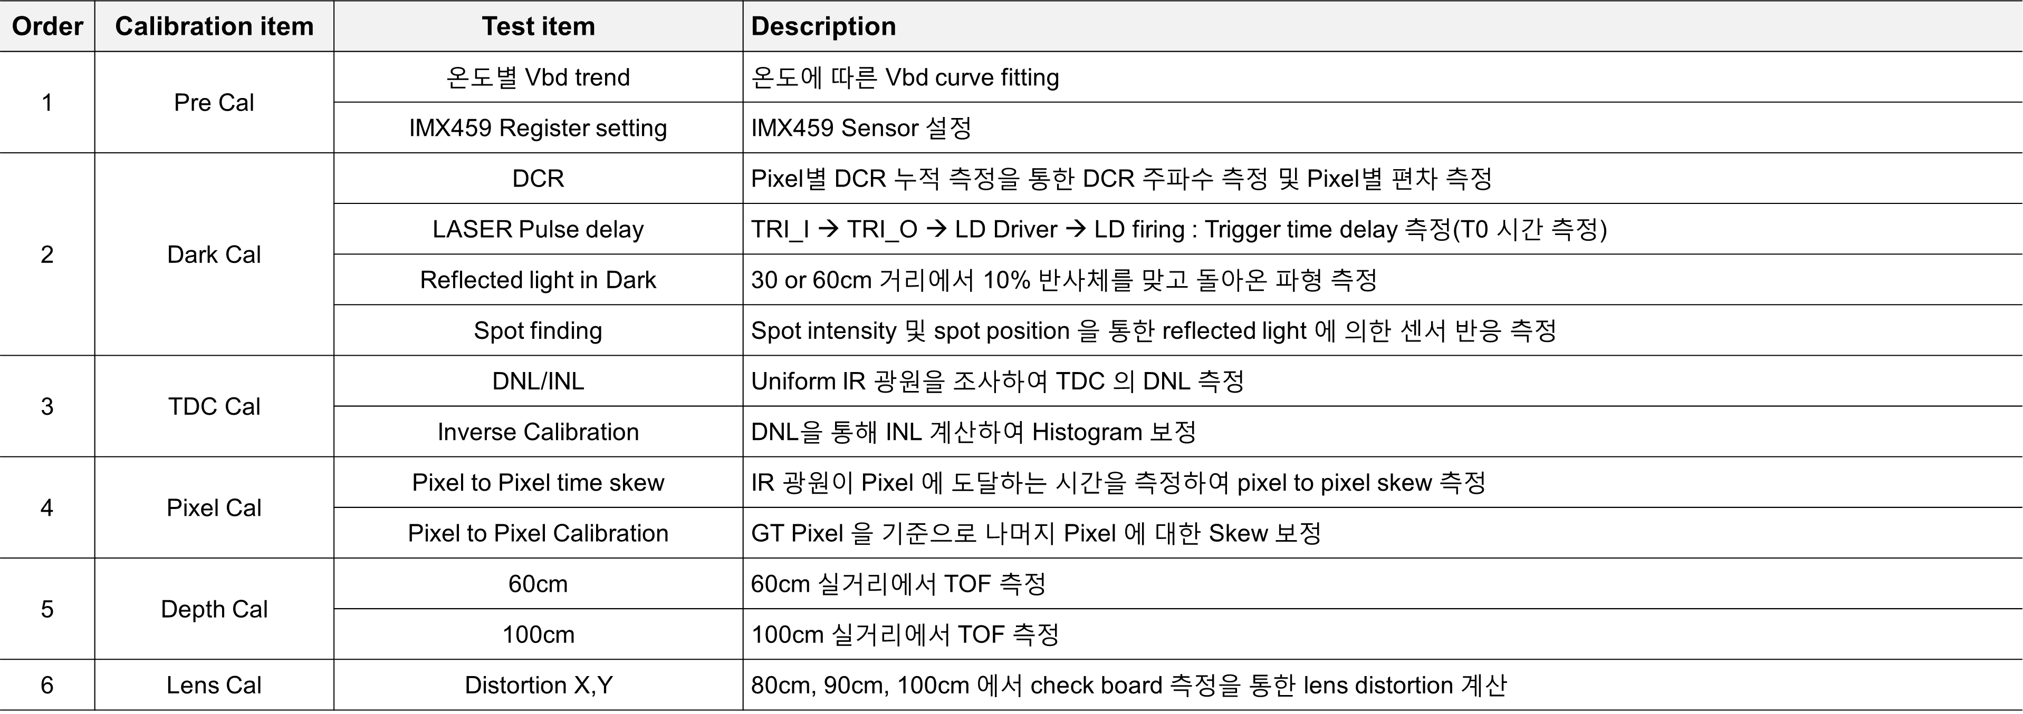
S-LiDAR Cal. (Dark, TDC, P2P)
Item | 인원 | 6월2주 | 6월3주 | 6월4주 | 7월1주 | 7월2주 | 7월3주 | 7월4주 | 8월1주 | 8월2주 | 8월3주 | 8월4주 | 11월
Dark, TDC, P2P Cal. 장비 | 성동현 이동건 이석민
DNL용
IR 광원
발주
P2P
광원설계
TDC
Cal
검증
w/ IR광원
통합
Cal
장비개발
의사결정
통합
Cal
장비
설계
통합
Cal
장비
발주
EVK
입고
P2P
장비
발주
Dark
Cal
검증
실거리
TOF
Chart
측정
P2P
입고
검증
입고
ACE d-TOF Sensor Calibration 방식을 자사 S-LiDAR 에 적용
전반적이 Calibration 의 방식은 동일하지만 자사 S-LiDAR 에 적합한 장비 구성으로 Modification

Slide 7
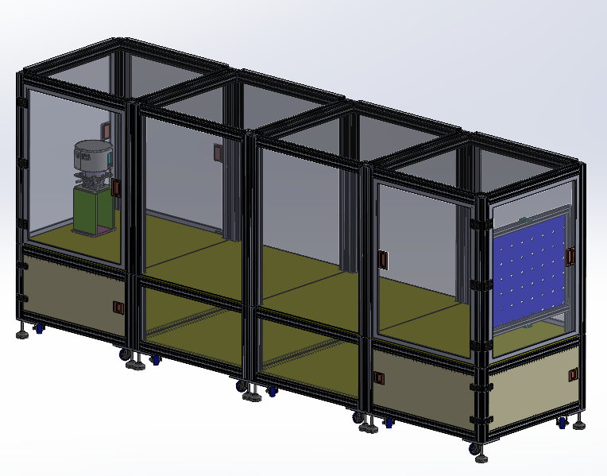
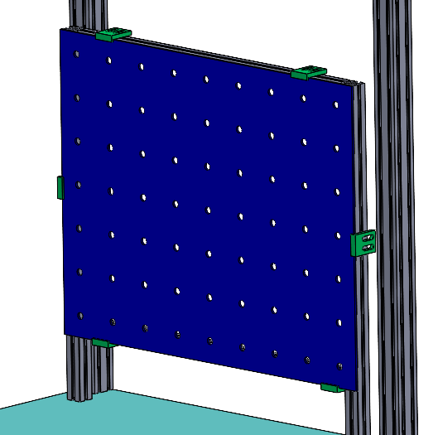
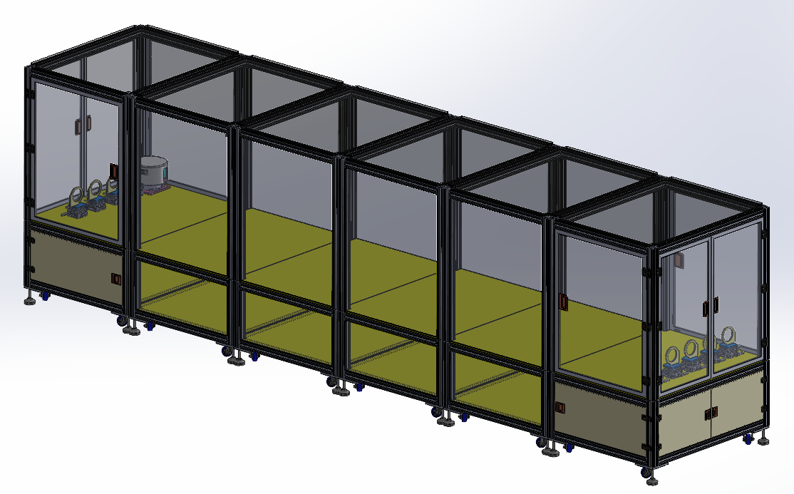
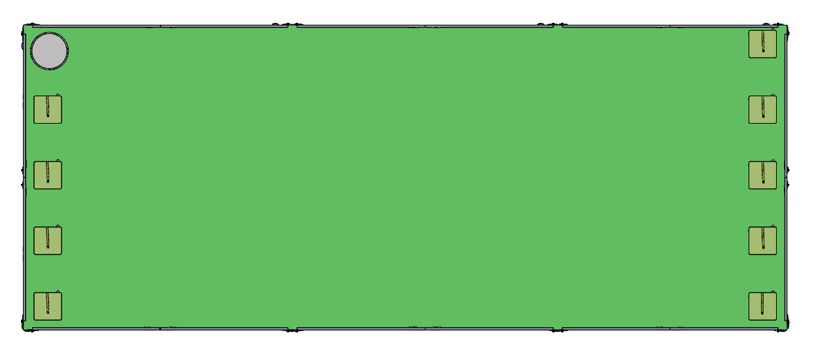
Calibration Geo and Depth cal.
Item | 인원 | 22.1 |  |  |  | 22.2 |  |  |  | 22.3 |  |  |  | 22.4 |  |  |  | 22.5 |  |  |  | 22.6 |  |  |  | 22.7 |  |  |  | 22.8 |  |  |  | 22.9 |  |  |  | 22.10 |  |  |  | 22.11 |  |  |  | 22.12
Geo and Z Cal. 장비 | 성동현 이동건 이석민 W/CTO
EVK 평가
장비발주
장비셋업
Cal. 알고리즘
내재화
M-LiDAR 완료보고
M-LiDAR Calibration 장비 구축 (CTO 박상형 책임)
- Ref. 실험실 구축 (파주 Argo 실험실 활용)
- Geo, Z Calibration 범용장비 구축
총 비용 : 5800만원
업체 : 정성 ENG
Module
1
2
3
4
5
6
7
8
9

Slide 8
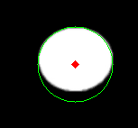
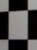
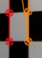
Calibration Geo cal.
Geo Cal Chart type comparison
구분 |  | LED chart type | Checkerboard chart type
Version |  | 단일 | Back light/Front light/Tx light * Chart의 light source가 없음
장단점 비교 | Geo cal. 정확도 | 왜곡 보정 효과가 다소 낮음 * Chart 제작 공정상 조립오차 발생 | 왜곡 보정 효과가 높음 * Chart design을 인쇄하는 방식
 | 부피 | 소형화 가능 | 큰 공간 필요 * Chart + IR light source
 | 차트 수정 | 불가능함 | Chart design 수정 후 인쇄하므로 용이함
 | Rx 해상도 | 저해상도 Rx에서도 detection 우수함 | 저해상도 Rx 경우 corner detection의 어려움 존재
Schematics
Find
center
find
center

Slide 9
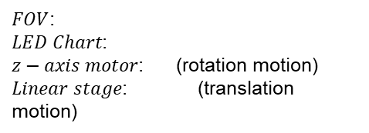










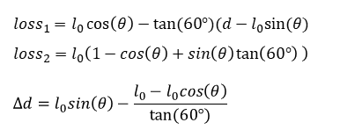
Calibration Geo cal.
One-chart moving concept
Jasper 방식의 chart 병진운동 concept + 회전이 가능한 LED chart 방식 접목
Lens distortion calibration method에서 요구하는 조건들을 모두 만족 → 정확도 우수
다양한 모듈의 lens cal. 장비로 활용 가능 → 범용성 우수
차트 회전이 없는 Plane 상태에서 1회 촬영, 회전 및 병진 운동 후 2회 촬영
LED chart
Module
Rotation stage
module
Linear stage
2. 회전 후 linear stage를 통한 chart 이동
One-chart moving concept schematic
module

Slide 10
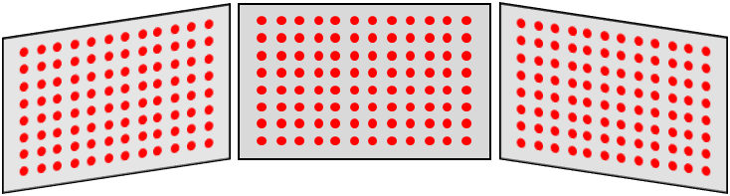





Calibration Geo cal.
Folded Triple-chart concept
3개의 동일한 LED chart를 hinge 사용하여 구속한 방식
전처리 과정 필요 → 1회의 촬영 후 image를 분리하여 3장의 사진에서 corner detection process 필요
1회의 촬영 후 image를 분할하여 사용하므로 image의 유효 왜곡 영역이 감소함 → calibration 정확도 저하
화각 및 image sensor의 해상도에 따른 chart design 변경 요구됨 → 범용성 저하
각 사진 별 corner detection 알고리즘 적용
1회 촬영 후 image 분리하여 3장의 사진 사용
유효 왜곡 영역 손실
Hinge
Hinge
LED chart
LED chart
유효 왜곡 영역 손실
Module
Folded Triple-chart concept schematic
module

Slide 11















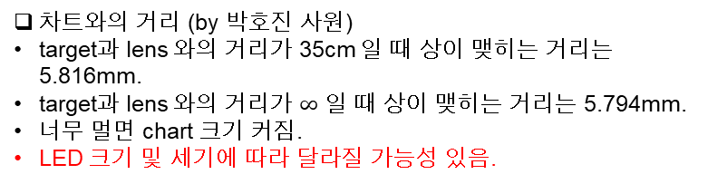
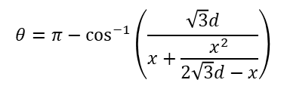
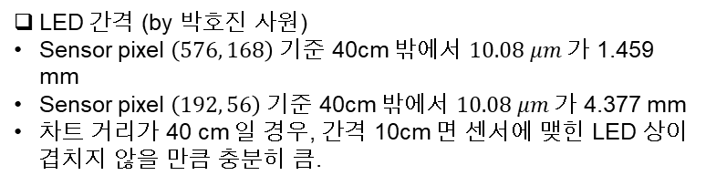
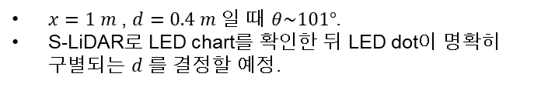
Calibration Geo cal.
Folded Triple-chart concept
Depth of focus
Depth of field
S-LiDAR

Slide 12
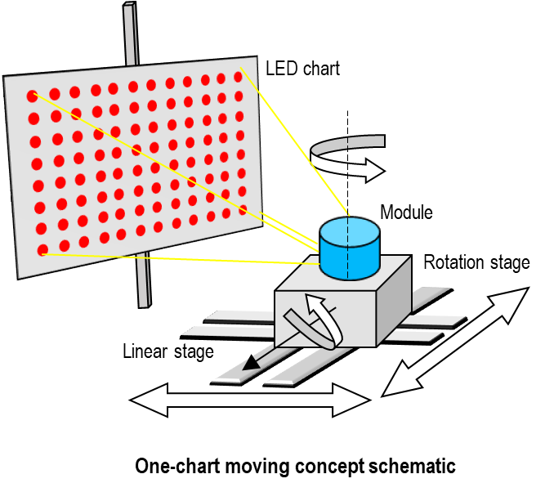
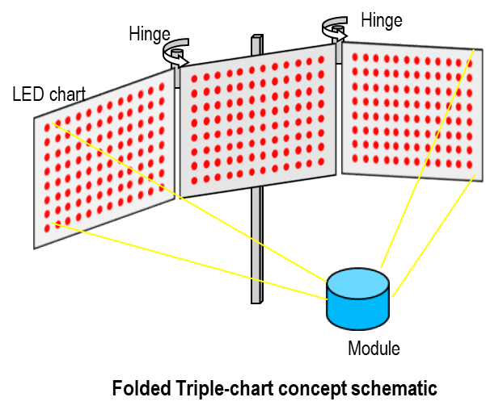
Calibration Geo cal.
Calibration concept comparison​
구분​ |  | One-chart moving concept | Folded Triple-chart concept
특징 |  | One chart + rotation + translation motions * Jesper concept + LED chart + module moving | Triple chart + hinge
장단점 비교​ | Geo cal. 정확도​ | 왜곡 보정효과 상대적으로 정확함 * ​Zhang’s technique process를 따름 | 왜곡 보정효과 다소 저하됨 * 1장의 사진 사용, 유효 왜곡 면적 부족
 | 부피​ | 소형화 가능​ | 소형화에 다소 어려움​
 | 범용성 | 상대적으로 범용적 * 화각 및 센서 resolution에 따라 차트 위치 조정 | 다소 부족한 범용성 * 고정된 차트 위치
Schematics​ |  | ​ | ​

Slide 13

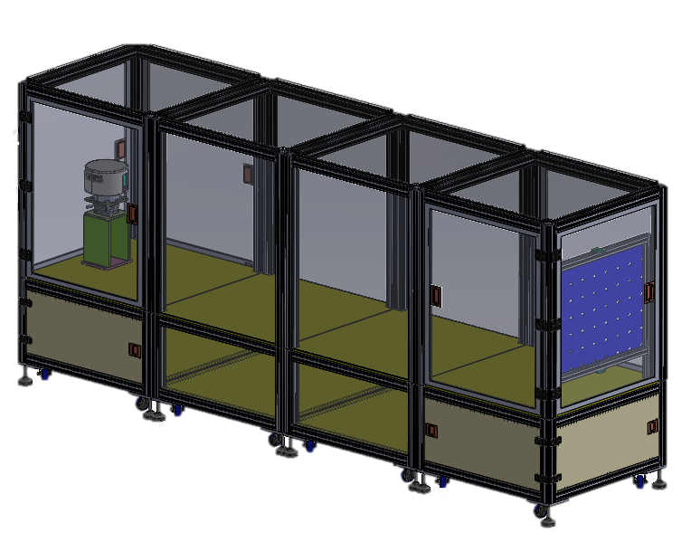
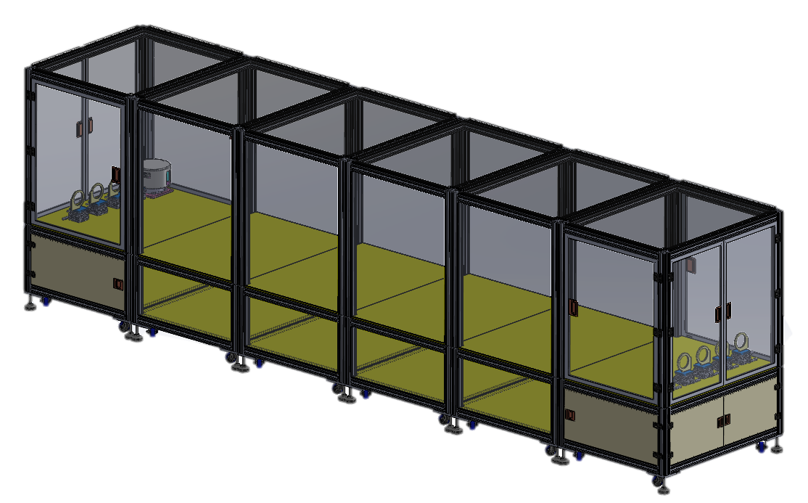



Calibration Geo cal.
1. Geo cal.
Rotation stage for y-dir (Pitch)
LED Chart
Module and stage
1. Geo cal. mode: linear and rotation stage 활용 (LED chart와 stage를 활용한 이미지 획득)
Linear stage for x-dir
Tx
2. Depth cal.
Rx
Geo and Depth cal. 환경 예상안
Rotation stage for z-dir
(Yaw)
외부 광원
collimator
암막 커튼 (암막 블라인드)
Linear stage for y-dir
Diffuser
Mirror
2. Depth cal. mode: linear stage를 통한 평행이동
(Mirror를 활용한 Depth cal. Process 시작)

Slide 14
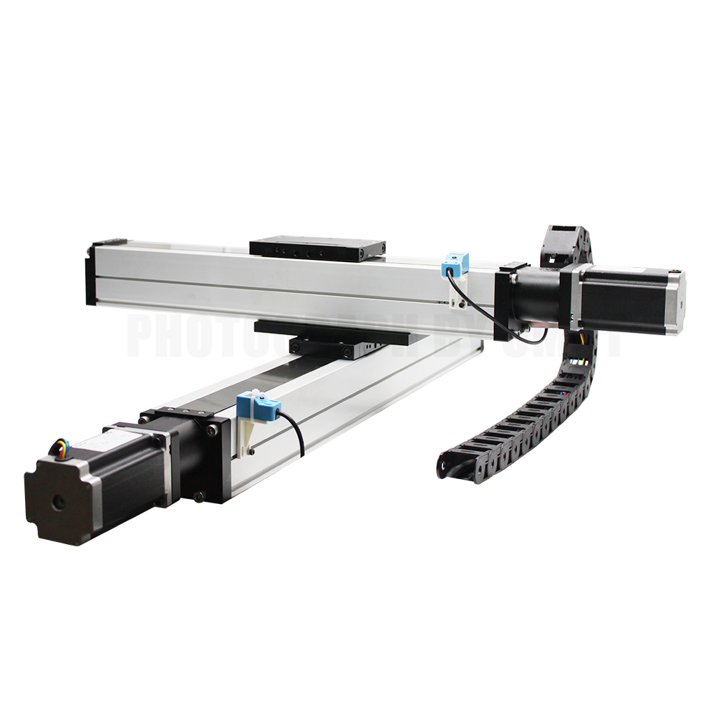
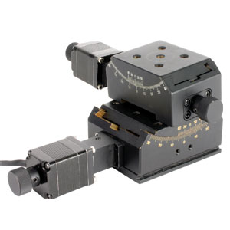
Calibration Geo cal.
Pre-specification for the Linear and rotation stage
XY linear stage
2 Axes Motorized goniometer
구 분 | Spec
X-dir. linear stage | Distance: 0.5m ~ 1.0m
X-dir. linear stage | Distance: 1.0m~2.0m
Rotation stage (y, z-dir.) | Resolution: 0.1 Rad

Slide 15
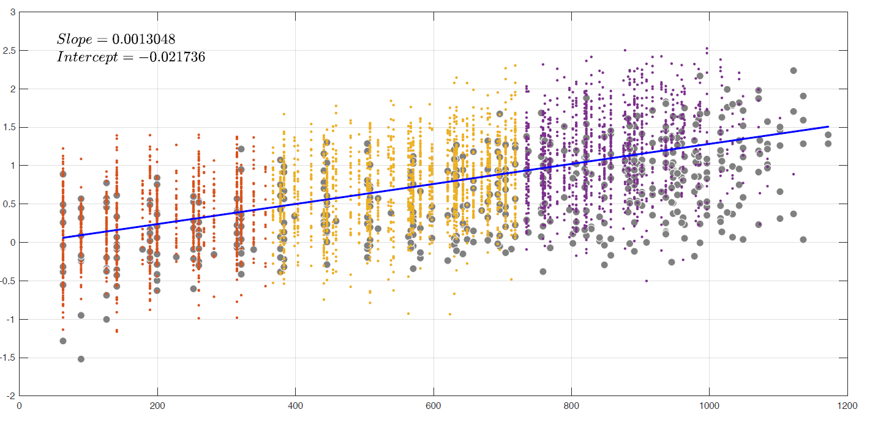
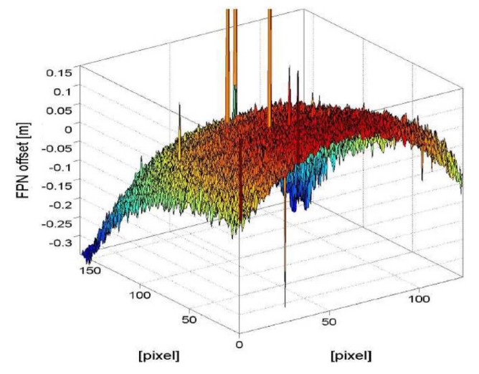
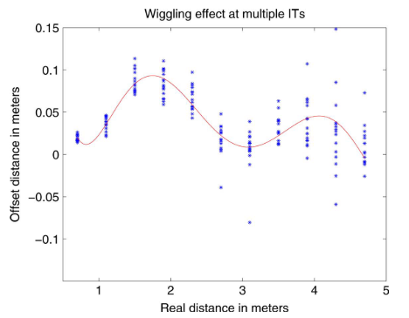
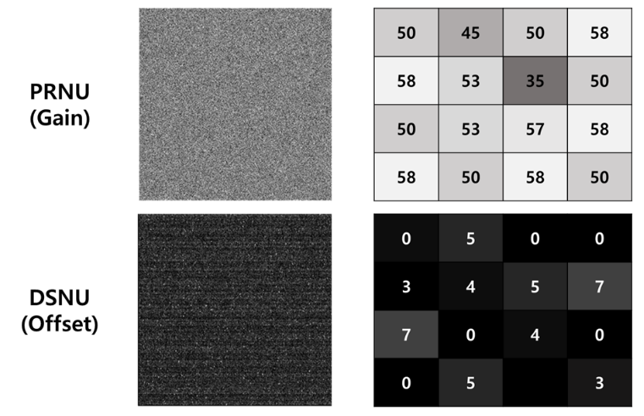
Calibration Depth cal.
S-LiDAR Cal. method research
Depth distortions of ToF cameras
각 pixel 별 동일한 거리에 위치한 대상을 측정한 depth 값이 일치하지 않는 문제 (Fixed Pattern Phase Noise) Pixel의 설계된 위치와 조립된 위치의 차이로 인한 오차를 보상하는 과정
Pixel에서 측정한 depth 값이 실제 거리(Ground truth, GT)와 일치하지 않는 문제 (Wiggling) GT 값과 측정 값의 차이를 거리에 대한 거동을 분석하여 보상한다.
FPN offset [m]
Error [mm]
Jasper 사례
Pixel 별 depth offset
Distance, (GT) [mm]
Pixel
Pixel
PRNU (Photon Response Non-Uniformity)
Error [mm]
I-ToF 논문 사례
DSNU (Dark Signal Non-Uniformity)
Distance, (GT) [mm]
(a) FPPN error 측정
(b) Depth error 측정

Slide 16
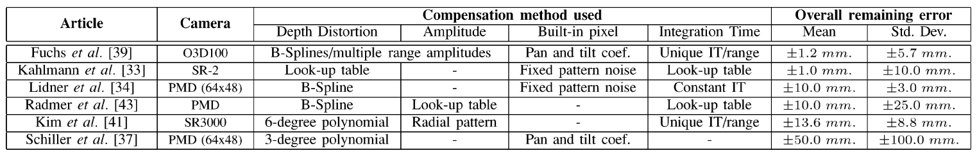
Calibration Depth cal.
S-LiDAR Cal. method research
Calibration method for the depth error
Depth error 조정을 위해 시도 된 기법들이 다수 존재: Look-up table, B-Splines, Polynomial Look-up table의 경우 가장 정확하지만 많은 측정이 요구 됨, ex) 1.25~7.5m, 0.05m 간격 측정: 총 125회 측정
I-ToF의 sinusoidal wave 거동의 depth error가 관측 됨 → 최소한의 측정으로 전체 depth error 거동을 예측하는 모델이 연구 됨: B-spline, Polynomial
d-ToF의 경우 선형 회귀 또는 다항함수로 depth error 예측 모델을 구축 할 수 있을 것으로 예상 중 → Raw data기반 depth error의 주요한 특성을 선별하여 pure data를 선정함 (PCA, histogram etc.) → Pure data 기반 Least Square Method 또는 다항함수를 활용한 interpolation 기법 적용
I-ToF의 error와 각 error에 대한 cal. method

Slide 17
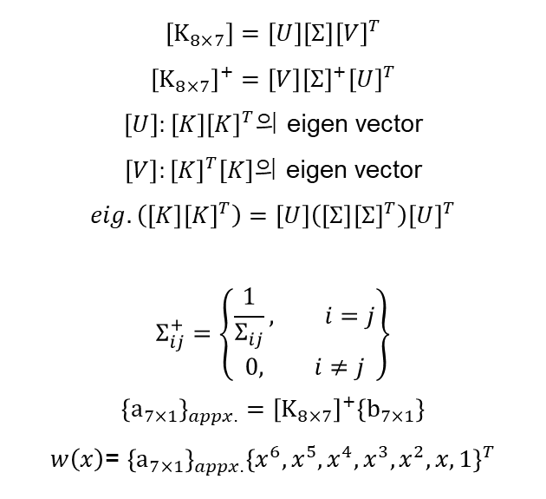
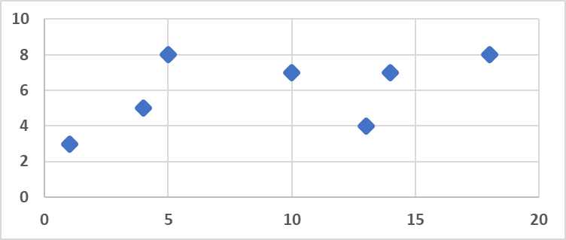



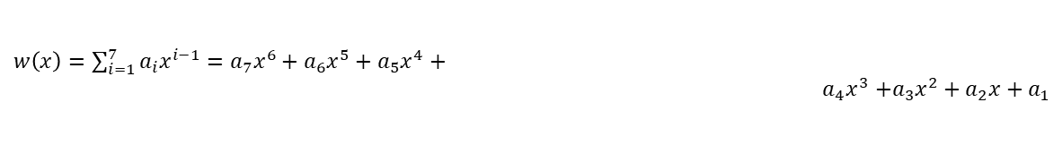
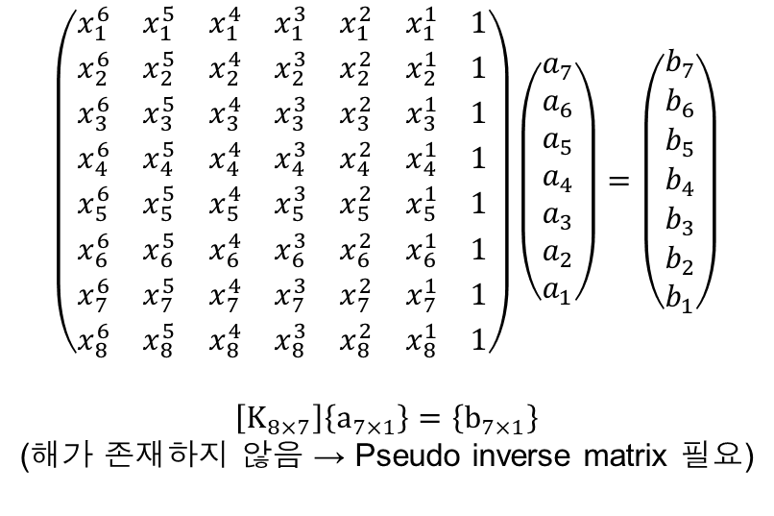
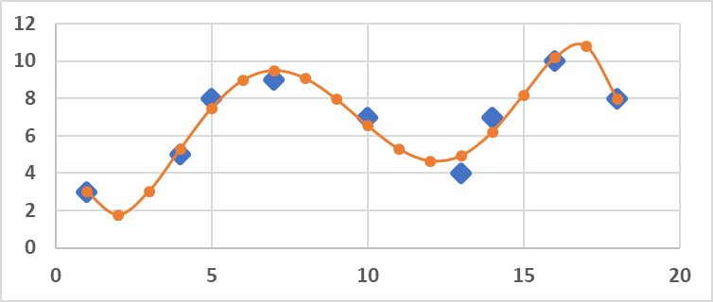


Calibration Depth cal.
S-LiDAR Cal. method research
Single Value Decomposition(특이값 분해)의 활용

Slide 18
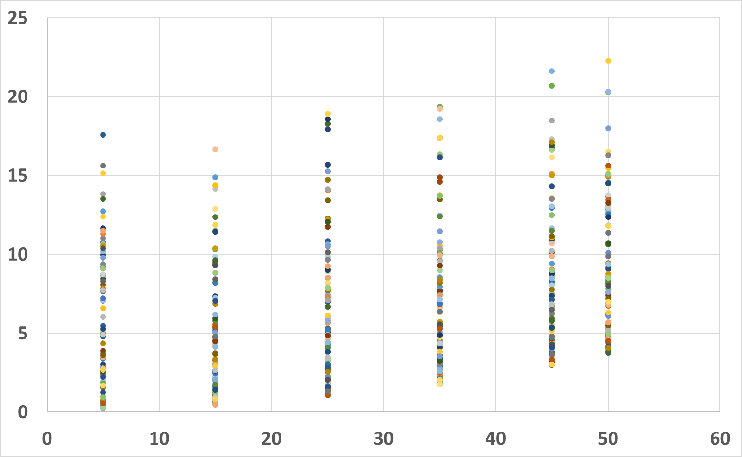


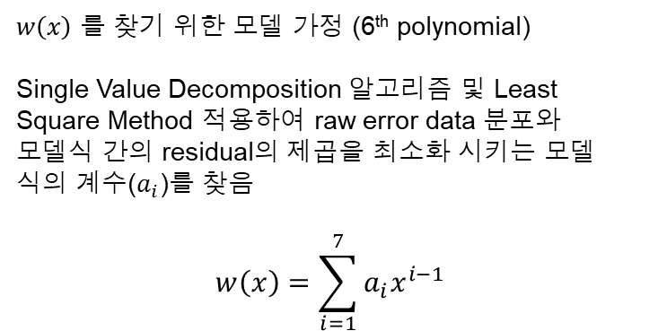
Calibration Depth cal.
S-LiDAR Cal. method research
Polynomial equation을 활용한 fitting
Depth error를 조정에 있어서 가장 중요한 시스템의 특성은 재현성(Repeatability)임. → 동일한 GT에 위치한 대상을 여러 번 반복하여 측정하였을 때, 측정 값의 Variance가 최소화 되는 것
단순히 Ground truth에 대한 depth error가 결정된다고 가정하였을 때
Depth error cal. 예시) 50m, 6회 측정, 각 지점 별 100개의 데이터 추출
Error [m]
GT [m]

Slide 19
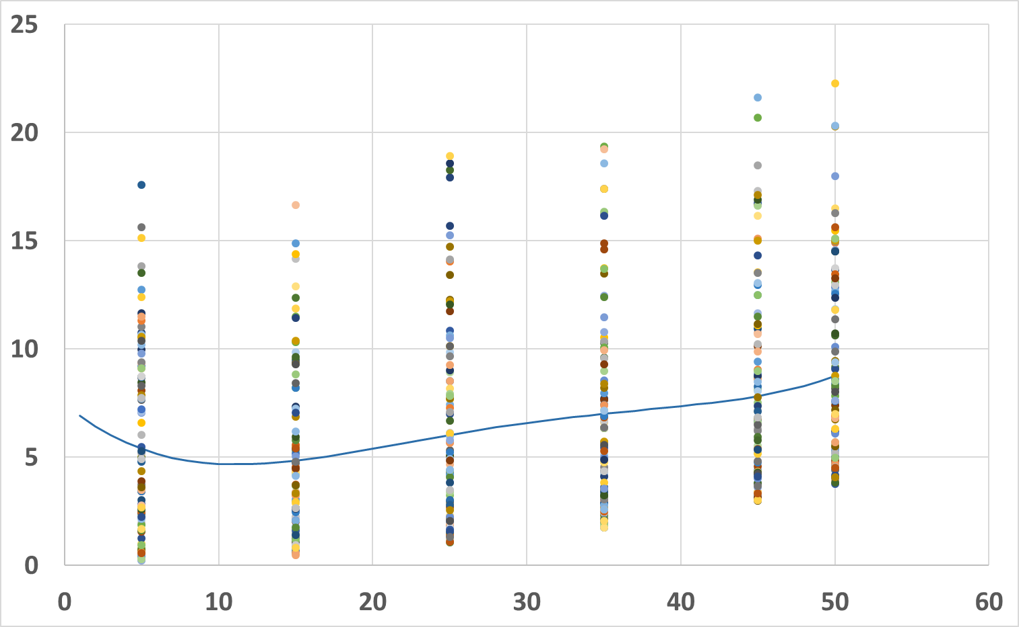
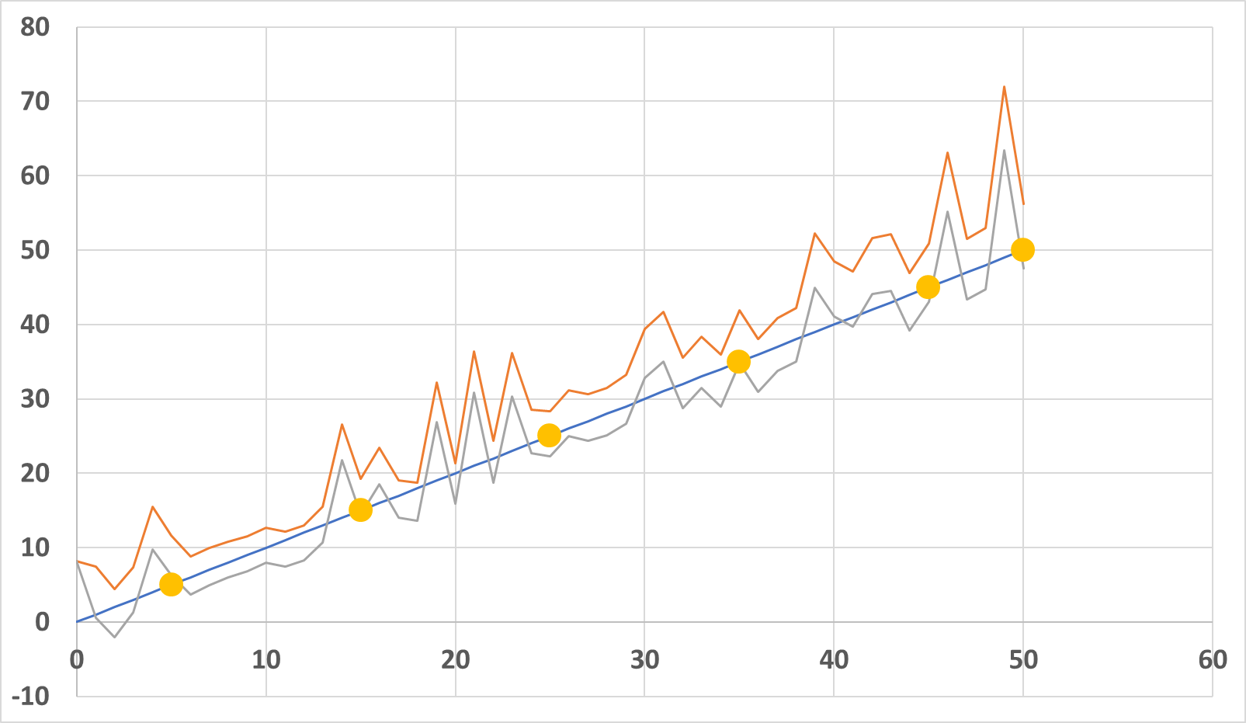




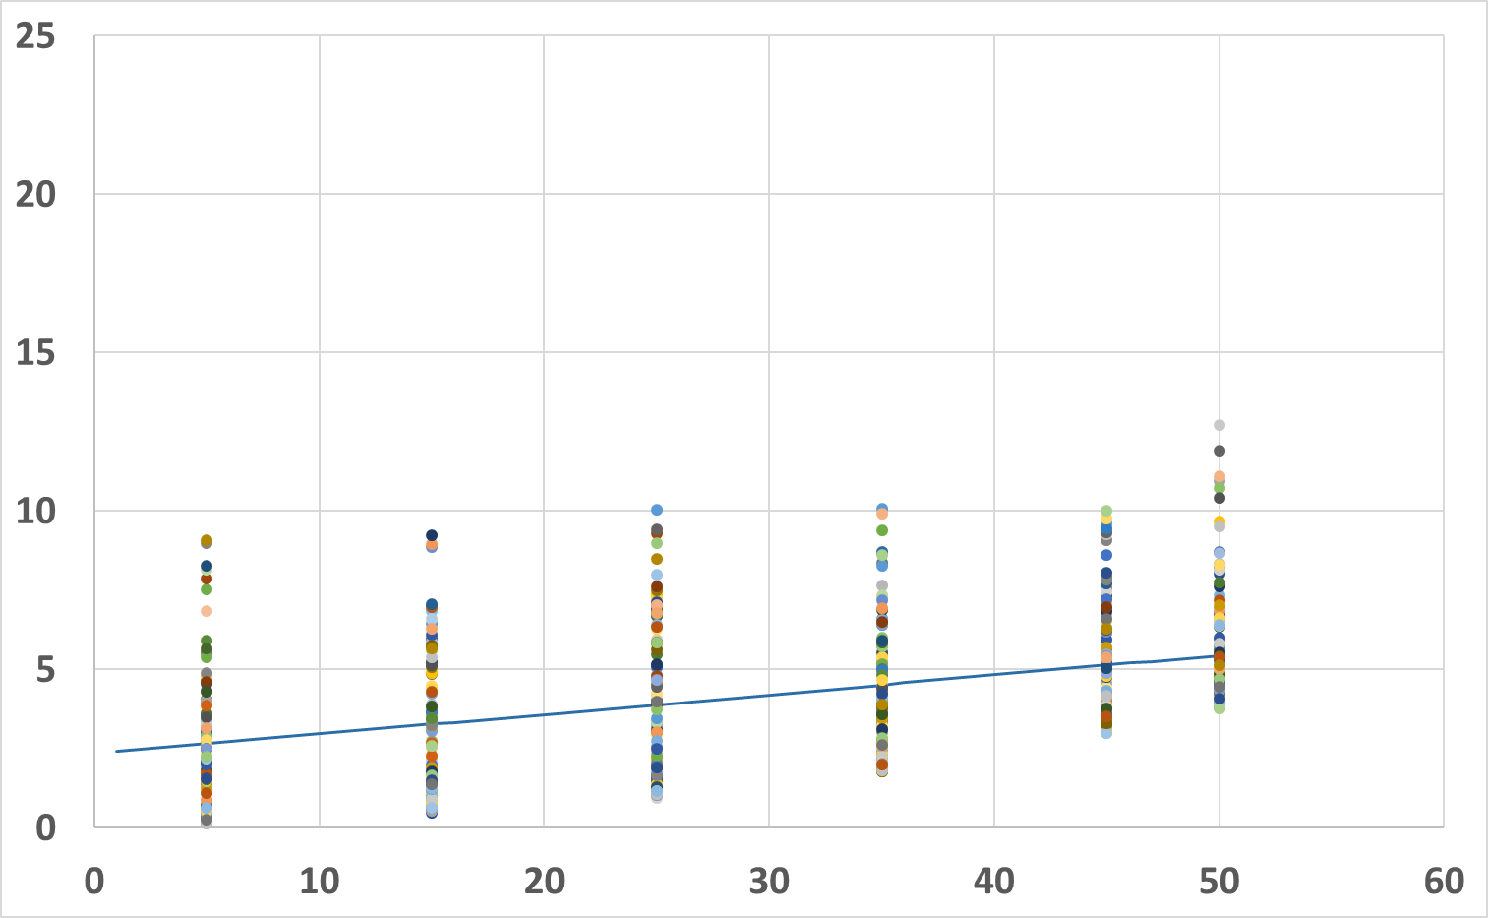
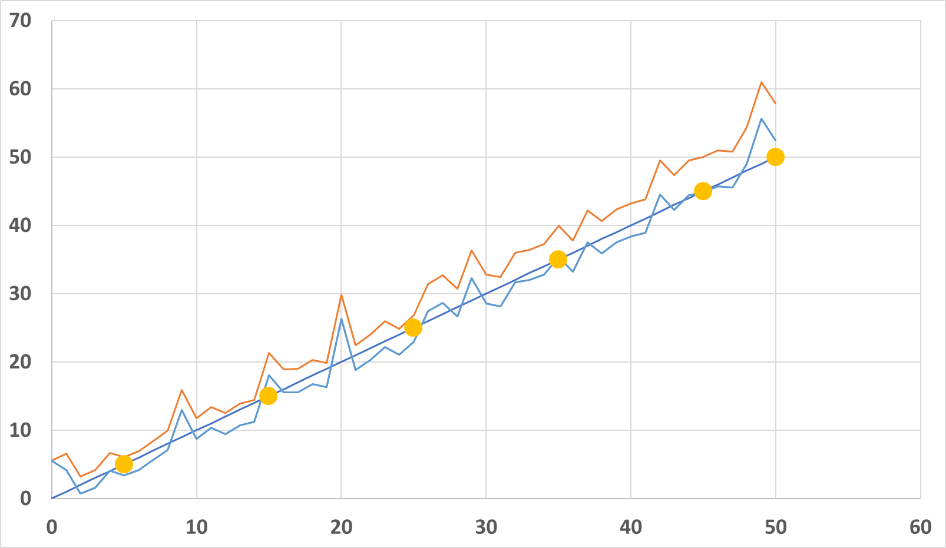



Calibration Depth cal.
S-LiDAR Cal. method research
Polynomial equation을 활용한 fitting
Depth error를 조정에 있어서 가장 중요한 시스템의 특성은 재현성(Repeatability)임. → 동일한 GT에 위치한 대상을 여러 번 반복하여 측정하였을 때, 측정 값의 Variance가 최소화 되는 것
단순히 Ground truth에 대한 depth error가 결정된다고 가정하였을 때
Error [m]
Depth [m]
GT [m]
GT [m]
Error [m]
Depth [m]
GT [m]
GT [m]
Dark, P2P, TDC Cal을 해결하지 못하면 LiDAR의 재현성이 매우 떨어질 것으로 예상 됨

Slide 20
Calibration Depth cal.
S-LiDAR Cal. method research
Depth cal. Concept 1 : Mirror 방식
Distance 2
Distance 1
LiDAR
LiDAR
Ranging Calibration
Ranging Calibration
※Minimum Range가 있는 경우에는, 추가 Mirror를 사용하여 거리를 확보하여 측정할 수 있다.
LiDAR

Slide 21
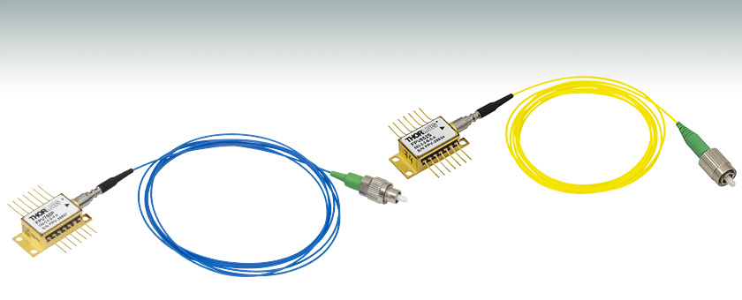
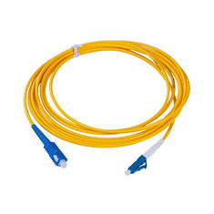
Calibration Depth cal.
Depth cal. Concept 2 : Optical fiber 방식
External light source
(Tx와 동일한 파장)
10m Optical Fiber
Optical cable을 변경하여 다양한 길이에 적용
50m Optical Fiber
50m Optical Fiber
Case 1: Tx-Optical Fiber concept
Case 2: External laser-Optical Fiber concept
Pros: 외부 광원이 필요 없음
Cons: Tx와 Optical Fiber간의 접촉 어려움 (Laser Power 급감)
Pros: 안정적인 Light 공급
Cons: 기존 Tx 대신 외부 광원 도입

